Slide 1

Instrucciones: El lenguaje del computador
Dept. de Teoría de la Señal y Comunicaciones y Sistemas Telemáticos y Computación
Área de Telemática (GSyC)
Katia Leal Algara
katia.leal@urjc.es
http://gsyc.escet.urjc.es/~katia/

Slide 2
Introducción
El lenguaje del computador
Instrucciones: son las palabras que entiende el ordenador
Juego de instrucciones: vocabulario de comandos entendido por una determinada arquitectura
Los lenguajes que hablan los distintos computadores son muy similares
El principal objetivo de un diseñador de computadores es: encontrar un leguaje cuyo hardware y compilador sean sencillos de construir y que al mismo tiempo maximice el rendimiento y minimice el coste y la potencia
GSyC - Lenguaje ensamblador

Slide 3
Introducción
Objetivos
Concepto de programa almacenado: instrucciones y datos de diferentes tipos se pueden almacenar en memoria como números
Escribir programas en el lenguaje del computador y ejecutarlos en un simulador
Impacto de los lenguajes de programación y de la optimización del compilador en el rendimiento
GSyC - Lenguaje ensamblador

Slide 4
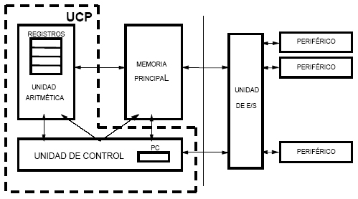
Operaciones del hardware del computador: ALU
Operaciones aritméticas
Von Neumann explicó que una ALU es un requisito fundamental para una computadora porque está garantizado que ésta tendrá que efectuar operaciones matemáticas básicas, incluyendo adición, sustracción, multiplicación, y división
GSyC - Lenguaje ensamblador

Slide 5
Operaciones del hardware del computador: ALU
Unidad artimético-lógica
Opera sobre los datos de una instrucción
Tipo de operaciones: desplazamiento, lógicas y aritméticas
En la mayoría de los casos, es un simple sumador-restador
Entonces, ¿cómo pueden realizar tantas operaciones diferentes?
  Descomposición en pasos elementales
  Ejecutar rápidamente esos pasos
GSyC - Lenguaje ensamblador

Slide 6
Operaciones del hardware del computador: ALU
Sistemas numéricos
Una ALU debe procesar números usando el mismo formato que el resto del circuito digital
Las primeras computadoras usaron una amplia variedad de sistemas de numeración, incluyendo complemento a uno, signo-magnitud, e incluso verdaderos sistemas decimales
Las ALUs para cada uno de estos sistemas numéricos mostraban diferentes diseños, y esto influyó en la preferencia actual por el complemento a dos, debido a que ésta es la representación más simple, para el circuito electrónico de la ALU, para calcular adiciones y sustracciones, etc
GSyC - Lenguaje ensamblador

Slide 7
Operaciones del hardware del computador: ALU
Tipos de operadores
Circuito capaz de realizar:
  Operaciones aritméticas de números enteros: sumas, restas, multiplicación y división
  Operaciones lógicas de bits: AND, NOT, OR, XOR, NOR
  Operaciones de desplazamiento de bits: desplazar o rotar, a izquierda o a derecha, con o sin extensión de signo
GSyC - Lenguaje ensamblador

Slide 8
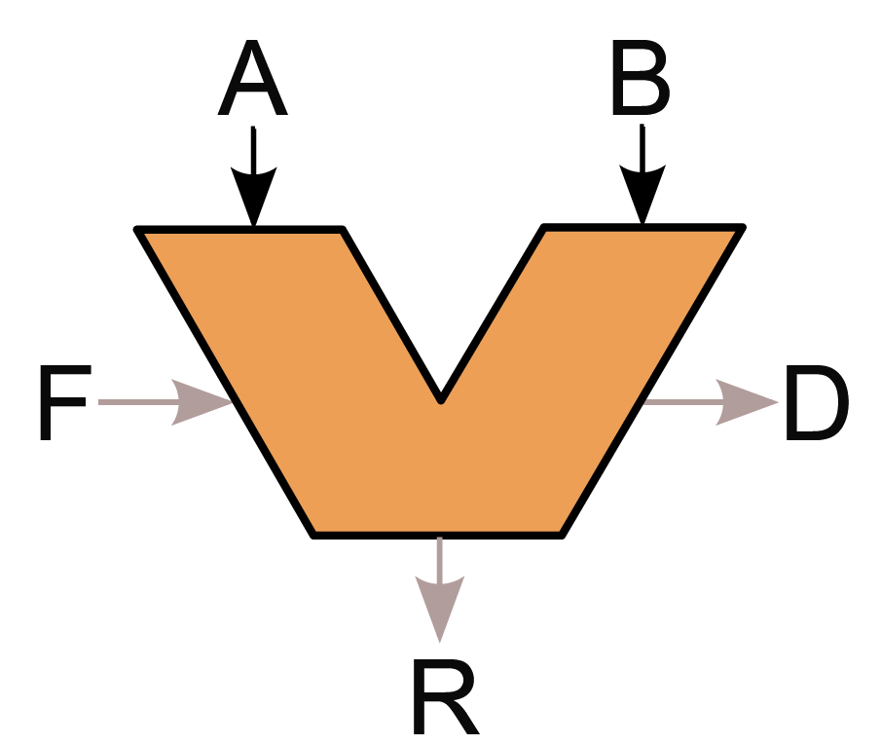
Operaciones del hardware del computador: ALU
Aspecto de un operador
GSyC - Lenguaje ensamblador

Slide 9
Operaciones del hardware del computador: ALU
Ámbito de aplicación del operador
Uno general realiza diferentes operaciones
  Los computadores suelen tener solo uno general
Uno especializado realiza una operación de cierta complejidad
  Un coprocesador matemático es un ejemplo de operador especializado
GSyC - Lenguaje ensamblador

Slide 10
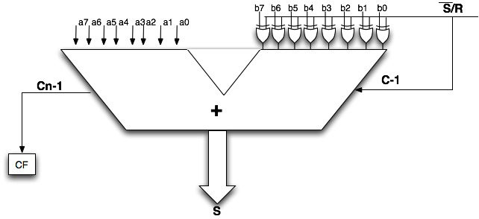
Operaciones del hardware del computador: ALU
Sumador-Restador paralelo en Ca2
Pueda sumar y restar seleccionando la operación mediante la señal de control S/R
A-B consiste en cambiar el signo de B y luego sumar los dos operandos
El cambio de signo dependerá del formato de representación
  El Complemento a 2 de B es igual a B + 1
  ¿Valor de S/R para realizar una suma? ¿y una resta?
GSyC - Lenguaje ensamblador

Slide 11
Operaciones del hardware del computador: ALU
Operación de multiplicación
Sumador-restador + algoritmo
Sólo máquinas muy potentes cuentan con un operador específico
Algoritmos
Multiplicación binaria sin signo
  Algoritmo de suma-desplazamiento
  Algoritmo de sumas y restas
Multiplicación binaria con signo
  Algoritmo de Booth
Multiplicadores combinacionales:
  Más rápidos pero más complicados
  Sólo en máquinas para cálculo matemático intensivo
GSyC - Lenguaje ensamblador

Slide 12
Operaciones del hardware del computador: ALU
Operación de división
Más compleja que la multiplicación
Operador sumador-restador + algoritmo
Es raro que un computador disponga de un divisor combinacional
GSyC - Lenguaje ensamblador

Slide 13
Operaciones del hardware del computador
Ejemplo operación aritmética
add a, b, c
MIPS emplea una notación rígida:
  Cada instrucción aritmética realiza una única operación
  Siempre tiene tres variables
Si queremos sumar b, c, d y e en a:
add a, b, c #Esto es un comentario
add a, a, d
add a, a, e
Cada línea de este lenguaje contiene una única instrucción
Ojo: estas instrucciones todavía no están en el ensamblador del MIPS!
GSyC - Lenguaje ensamblador

Slide 14
Operaciones del hardware del computador
Principios de diseño del hardware
add a, b, c
El hardware para un número variable de operandos es más complicado que el hardware para un número fijo
Cuatro principios de diseño del hardware
Principio de diseño I: La simplicidad favorece la estabilidad
Ojo: estas instrucciones todavía no están en el ensamblador del MIPS!
GSyC - Lenguaje ensamblador

Slide 15
Operaciones del hardware del computador
Compilando dos sentencias de C en MIPS
a = b + c;
d = a - e;
La traducción del lenguaje C al lenguaje ensamblador de MIPS la realiza el compilador
add a, b, c
sub d, a, e
Ojo: estas instrucciones todavía no están en el ensamblador del MIPS!
GSyC - Lenguaje ensamblador

Slide 16
Operaciones del hardware del computador
Compilando una sentencia compleja de C en MIPS
f = (g + h) - (i + j);
¿Qué genera el compilador de C?
add t0, g, h # t0?
add t1, i, j # t1?
sub f, t0, t1 # f?
Ojo: estas instrucciones todavía no están en el ensamblador del MIPS!
GSyC - Lenguaje ensamblador

Slide 17
Operaciones del hardware del computador
Pregunta
Dada una determinada función, ¿en qué lenguaje de programación contendrá más líneas de código?
  Java
  C
  MIPS
GSyC - Lenguaje ensamblador

Slide 18
Operandos del hardware del computador
Operandos y registros
Los operandos de las instrucciones aritméticas son limitados y se corresponden físicamente con una parte del hardware del computador denominada registros
Los registros son una parte del hardware visible a los programadores
En MIPS el tamaño de un registro es de 32 bits
En MIPS a un grupo de 32 bits se le denomina palabra
GSyC - Lenguaje ensamblador

Slide 19
Operandos del hardware del computador
Operandos y registros
A diferencia de las variables de un programa, los registros tienen un número limitado
En MIPS hay 32 registros de 32 bits
Esta limitación en el número de registro viene impuesta por el:
Principio de diseño II: Más pequeño es más rápido
  Un mayor número de registros supone incrementar el ciclo de reloj puesto que a las señales electrónicas les lleva más tiempo recorrer distancias más largas
GSyC - Lenguaje ensamblador

Slide 20
Operandos del hardware del computador
Operandos y registros
En lugar de números, la convención MIPS utiliza el símbolo dólar seguido de dos caracteres para representar un registro
Por ejemplo:
  $s0, $s1, … para registros que almacenan variables de programas en C o Java, registros estáticos
  $t0, $t1, … son registros temporales necesarios para compilar un programa en instrucciones MIPS
GSyC - Lenguaje ensamblador

Slide 21
Operandos del hardware del computador
Compilar una asignación en C utilizando registros
f = (g + h) - (i + j);
Las variables f, g, h, i y j se asignan respectivamente a los registros $s0, $s1, $s2, $s3 y $s4
add $t0, $s1, $s2 # t0 = g + h
add $t1, $s3, $s4 # t1 = i + j
sub $s0, $t0, $t1 # f = t0 - t1
GSyC - Lenguaje ensamblador

Slide 22
Operandos del hardware del computador
Operandos en memoria
Hasta ahora, variables sencillas
Sin embargo, existen estructuras de datos complejas:
  Arrays y estructuras
Estructuras de datos grandes que contienen más elementos que los que se pueden almacenar en los registros
¿Cómo puede acceder y representar el computador estas estructuras de datos?
GSyC - Lenguaje ensamblador

Slide 23
Operandos del hardware del computador
Operandos en memoria
… las estructuras de datos se almacenan en memoria
Sin embargo, en MIPS las operaciones aritméticas se realizan entre registros
Por lo tanto, se necesitan instrucciones para transferir datos entre los registros y la memoria:
  Instrucciones de transferencia de datos
GSyC - Lenguaje ensamblador

Slide 24
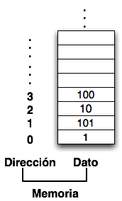
Operandos del hardware del computador
Operandos en memoria
Para acceder a una palabra en memoria se necesita la dirección de memoria de la misma
La memoria es como un array unidimensional en el que la dirección es el índice de dicho array
GSyC - Lenguaje ensamblador

Slide 25
Operandos del hardware del computador
Asignación con operando en memoria: load
g = h + A[8];
A es un array de 100 palabras. g y h se asignan a los registros $s1 y $s2. La dirección base del array se almacena en $s3
lw $t0,8($s3) # t0 = A[8]
add $s1,$s2,$t0 # s1 = h + A[8]
8 => Offset, $s3 => Registro base
Ojo: el desplazamiento no es correcto!
GSyC - Lenguaje ensamblador

Slide 26
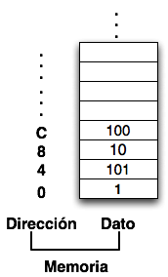
Operandos del hardware del computador
Operandos en memoria
El compilador asocia estructuras de datos con direcciones de memoria
La unidad de direccionamiento es el byte
Una palabra son 4 bytes …
GSyC - Lenguaje ensamblador

Slide 27
Operandos del hardware del computador
Asignación con operando en memoria: load y store
A[12] = h + A[8];
A es un array de 100 palabras. h se asocia al registro $s2. La dirección base del array se almacena en $s3
lw $t0,32($s3) # t0 = A[8]
add $t0,$s2,$t0 # t0 = h + A[8]
sw $t0,48($s3) # A[12] = h + A[8]
Offsets?
GSyC - Lenguaje ensamblador

Slide 28
Diseño de un repertorio de instrucciones
Diseño de un repertorio de instrucciones
El repertorio de instrucciones influye directamente en:
  El número de instrucciones necesarias para realizar una determinada tarea
  El diseño del compilador
  El diseño de la ruta de datos y la unidad de control
Hasta los 80 todo era CISC. Después se impusieron los RISC
CISC, gran número de instrucciones complejas
  Gran variedad de tipos de datos, de modos de direccionamiento y de operaciones
  Permite implementar instrucciones de alto nivel directamente o con un número pequeño de instrucciones ensamblador
  HW más complejo
RISC, pocas instrucciones y muy básicas
  Pocos tipos de datos y de modos de direccionamiento
  Técnicas de optimización, tanto a nivel de HW como del compilador, más sencillas de implementar
  Necesitan más instrucciones para realizar la misma tarea
GSyC - Lenguaje ensamblador

Slide 29
Diseño de un repertorio de instrucciones
Aspectos más importantes a tener en cuenta
Tipo de almacenamiento de los operandos
Modos de direccionamiento soportados
GSyC - Lenguaje ensamblador

Slide 30
Diseño de un repertorio de instrucciones
Tipo de almacenamiento de los operandos
Los distintos repertorios se diferencian en el tipo de almacenamiento interno que utilizan:
  Pila
  Acumulador
  Registros de propósito general (General Purpose Registers, GPR)
GSyC - Lenguaje ensamblador

Slide 31
Diseño de un repertorio de instrucciones
Tipo de almacenamiento de los operandos
Pila: los operandos son implícitos, siempre en la parte superior de la pila (Top of Stack, TOS)
  No es necesario indicar dónde se encuentran los operandos
Registro acumulador: uno de los operandos es implícito
  El otro se debe especificar de forma explícita
GSyC - Lenguaje ensamblador

Slide 32
Diseño de un repertorio de instrucciones
Tipo de almacenamiento de los operandos
GPR: los operandos se especifican de forma explícita
  Pueden ser dos o tres operandos, ¿por qué?
  Alguno o todos los operandos pueden estar en memoria. Por lo tanto, se pueden diseñar …
GSyC - Lenguaje ensamblador

Slide 33
Diseño de un repertorio de instrucciones
Tipo de almacenamiento de los operandos: GPR
Registro-Registro de 3 operandos, todos deben estar en registros
  Se utilizan instrucciones de carga (load) y almacenamiento (store)
Registro-Memoria de 2 operandos, al menos uno de los operandos debe estar en registro
Memoria-Memoria de 2 o 3 operandos, todos ellos en memoria
GSyC - Lenguaje ensamblador

Slide 34
Diseño de un repertorio de instrucciones
Tipo de almacenamiento de los operandos
Casi todas las arquitecturas se basan en GPR
Los registros son más rápidos
Son utilizados de manera mucho más eficiente por los compiladores
  Almacenamiento temporal de variables
Diferentes alternativas para diseñar un repertorio basado en GPR
  En los repertorios registro-registro todas las instrucciones tienen la misma longitud y se ejecutan en un número similar de ciclos
GSyC - Lenguaje ensamblador

Slide 35
Diseño de un repertorio de instrucciones
Tipo de almacenamiento de los operandos
En arquitecturas registro-registro:
  La codificación es sencilla, siempre hay que especificar el identificador de tres registros
  Pero los programas ocupan más, ¿por qué?
En arquitecturas memoria-memoria:
  Código más compacto
  La memoria, un cuello de botella, ¿por qué?
  Grandes diferencias entre la longitud de las instrucciones y entre su duración
  Se complica la codificación de las instrucciones y puede variar mucho el CPI (Ciclos Por Instrucción) entre instrucciones
GSyC - Lenguaje ensamblador

Slide 36
Diseño de un repertorio de instrucciones
Ejemplo
Vamos a evaluar dos alternativas:
  Registro-Registro de 3 operandos con 8 registros de propósito general
  Memoria-Memoria de 3 operandos
Se desea realizar una secuencia de operaciones lógicas
  R = X AND Y
  Z = X OR Y
  Y = R AND X
El código de operación ocupa 1Byte
Las direcciones de memoria y los operandos ocupan 4 Bytes
Los operandos están almacenados inicialmente en memoria
GSyC - Lenguaje ensamblador

Slide 37
Diseño de un repertorio de instrucciones
 | Tráfico con la memoria de instrucciones | Tráfico con la memoria de datos
load r1,X | opcode+dir+registro=6B | 1 operando = 4B
load r2,Y | opcode+dir+registro=6B | 1 operando = 4B
and r3,r1,r2 | opcode+3 registro=3B | -
or r4,r1,r2 | opcode+3 registro=3B | -
and r2,r3,r1 | opcode+3 registro=3B | -
store r3,R | opcode+dir+registro=6B | 1 operando = 4B
store r4,Z | opcode+dir+registro=6B | 1 operando = 4B
store r2,Y | opcode+dir+registro=6B | 1 operando = 4B
 | Total, 39B | Total, 20B
 | Tráfico con la memoria de instrucciones | Tráfico con la memoria de datos
and R,X,Y | opcode+3 direcciones=13B | 3 operandos = 12B
or Z,X,Y | opcode+3 direcciones=13B | 3 operandos = 12B
and Y,R,X | opcode+3 direcciones=13B | 3 operandos = 12B
 | Total, 39B | Total, 36B
GSyC - Lenguaje ensamblador

Slide 38
Operandos del hardware del computador
Interpretación de las direcciones de memoria
La mayoría de las máquinas están direccionadas por bytes
  Proporcionan acceso a bytes (8 bits), medias palabras (16 bits), palabras (32 bits) y dobles palabras (64 bits)
Convenios para clasificar los bytes de una palabra
Little Endian, “little-end-in”, de comienzo por el extremo pequeño
  Coloca el byte menos significativo en la posición más significativa de la palabra
  La dirección de un dato es la del byte menos significativo
Big Endian, “big-end-in”, de comienzo por el extremo grande
  Coloca el byte menos significativo en la posición menos significativa de la palabra
  La dirección de un dato es la del byte más significativo
Middle Endian, arquitectura capaz de trabajar con ambas ordenaciones, como por ejemplo los procesadores MIPS o Power PC
GSyC - Lenguaje ensamblador

Slide 39
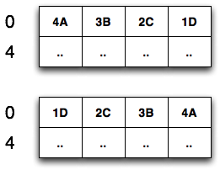
Operandos del hardware del computador
Interpretación de las direcciones de memoria
Ejemplo: el valor hexadecimal 0x4A3B2C1D se codificaría en memoria en la secuencia:
  {4A, 3B, 2C, 1D} en big-endian
  {1D, 2C, 3B, 4A} en little-endian
GSyC - Lenguaje ensamblador

Slide 40
Operandos del hardware del computador
Interpretación de las direcciones de memoria
Ejemplo: explica cómo puede ser que tras la ejecución del mismo código, en unas máquinas se imprima un mensaje y en otras otro. Debes indicar la ordenación de los datos en memoria teniendo en cuenta que un entero ocupa 16 bits y un char 8 bits. Además, debes indicar el valor de p[0] y p[1] en cada caso
#include <stdio.h>
int main(void){
int i = 1;
char *p = (char *) &i;
if ( p[0] == 1 )
printf("Little Endian\n");
else
printf("Big Endian\n");
return 0;}
GSyC - Lenguaje ensamblador

Slide 41
Operandos del hardware del computador
Restricciones de alineamiento
En MIPS, las palabras deben comenzar en direcciones múltiplo de 4
Estos accesos deben estar alineados, es decir, un acceso a una información de s bytes en la dirección del byte B está alineado si
B módulo s = 0
Estas restricciones de alineamiento se deben a que las memorias, físicamente, están diseñadas para hacer accesos alineados
Un acceso no alineado o mal alineado, supone varios accesos alineados a la memoria
GSyC - Lenguaje ensamblador

Slide 42
Operandos del hardware del computador
Operandos en memoria Vs operandos en registros
Los registros tienen un menor tiempo de acceso y un mayor throughput que la memoria:
  Se accede más rápidamente y de forma más sencilla a los datos almacenados en registros
Se necesita menos energía para acceder a los registros que a la memoria
Para alcanzar un mejor rendimiento y conservar energía, los compiladores deben hacer un uso eficiente de los registros
GSyC - Lenguaje ensamblador

Slide 43
Operandos del hardware del computador
Operandos inmediatos
Con las instrucciones que hemos visto hasta ahora …
la $s0,AddrCons4 # s0 = AddrCons4
lw $t0,0($s0) # t0 = 4
add $s3,$s3,$t0 # s3 = s3 + t0
… en su lugar existe una versión de todas las instrucciones aritméticas en la que uno de los operandos es una constante
addi $s3,$s3,4 # s3 = s3 + 4
GSyC - Lenguaje ensamblador

Slide 44
Operandos del hardware del computador
Operandos y registros
Las instrucciones inmediatas ilustran el tercer principio de diseño
Principio de diseño III: Haz que el caso más común sea rápido
La constante cero tiene el rol de simplificar el juego de instrucciones ofreciendo variaciones útiles
MIPS tiene un registro cableado a cero, se trata del registro $zero que se corresponde con el registro número 0
GSyC - Lenguaje ensamblador

Slide 45
Representación de las instrucciones en el computador
Representación de las instrucciones en el computador
Convención para mapear nombres de registro en números:
Alias | Número | Uso
zero | 0 | Valor cableado cero
at | 1 | Reservado para el ensamblador
v0, v1 | 2, 3 | Evaluación de expresión y valor de retorno de subrutina
a0, …, a3 | 4, …, 7 | Argumentos de la subrutina
t0, …, t7 | 8, …, 15 | Variables temporales o auxiliares de corta duración
s0, …, s7 | 16, …, 23 | Variables de larga duración
t8, t9 | 24, 25 | Variables temporales o auxiliares de corta duración
k0, k1 | 26, 27 | Reservado para el kernel del SO
gp | 28 | Puntero a zona de variables estáticas (global pointer)
sp | 29 | Puntero de pila (stack pointer)
fp | 30 | Puntero de marco (frame pointer)
ra | 31 | Dirección de retorno (return address)
GSyC - Lenguaje ensamblador

Slide 46
Modos de direccionamiento
Modos de direccionamiento
¿Dónde podemos encontrar un operando?
  En la propia instrucción
  En un registro
  En memoria principal
GSyC - Lenguaje ensamblador

Slide 47
Modos de direccionamiento
Modos de direccionamiento básicos
Inmediato: el operando se codifica dentro de la instrucción
Registro: se incluye el identificador del registro que amacena el operando
Directo: se incluye la dirección de memoria en la que está almacenado el operando
Indirecto: se indica el registro que almacena la dirección de memoria en la que se encuentra el operando
Indirecto con desplazamiento: se suma un operando inmediato al contenido del registro para obtener la dirección de memoria en la que se encuentra el operando
GSyC - Lenguaje ensamblador

Slide 48
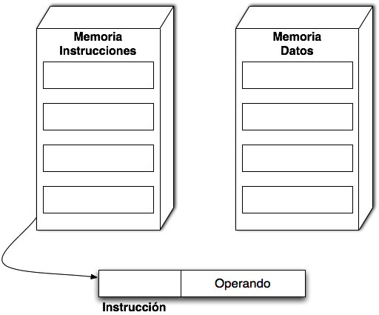
Modos de direccionamiento
Direcccionamiento inmediato
GSyC - Lenguaje ensamblador

Slide 49
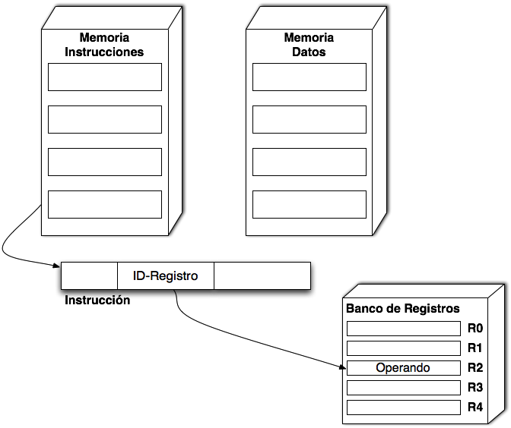
Modos de direccionamiento
Direcccionamiento de registro
GSyC - Lenguaje ensamblador

Slide 50
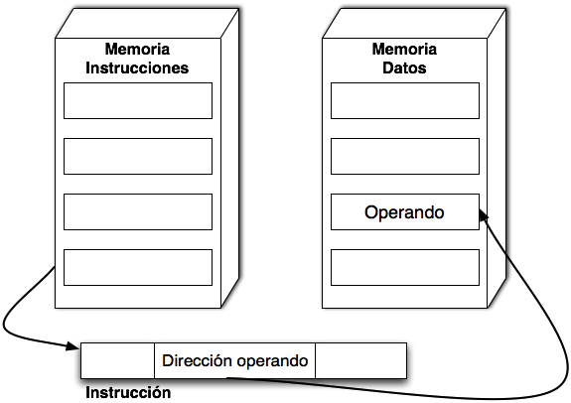
Modos de direccionamiento
Direcccionamiento directo
GSyC - Lenguaje ensamblador

Slide 51
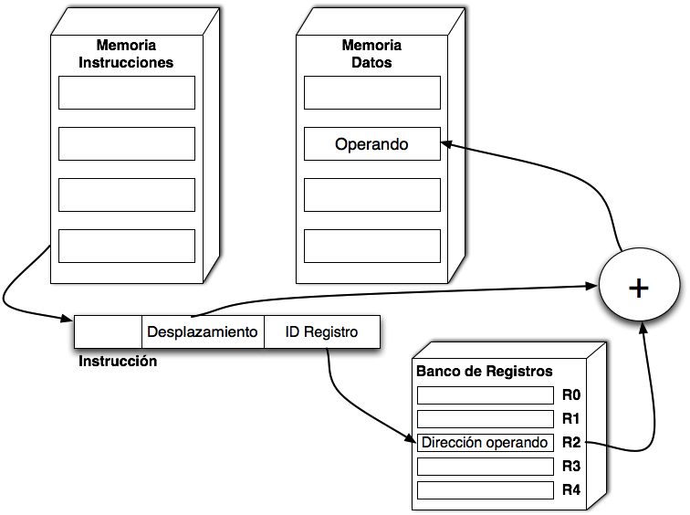
Modos de direccionamiento
Direcccionamiento indirecto con desplazamiento
GSyC - Lenguaje ensamblador

Slide 52
Modos de direccionamiento
Modos de direccionamiento en un repertorio RISC
Los repertorios RISC incluyen como mínimo direccionamiento inmediato e indirecto con desplazamiento
Direccionamiento inmediato, a la hora de diseñar el repertorio hay que decidir sí:
  Todas las instrucciones deben soportar este modo o sólo un subconjunto
  El rango de valores del operando inmediato, ¿en qué influye esto?
Direccionamiento indirecto con desplazamiento: la decisión más importante consiste en determinar el rango de valores que puede tomar el desplazamiento
GSyC - Lenguaje ensamblador

Slide 53
Diseño del repertorio de instrucciones
Otras consideraciones
Tipo y tamaño de los operandos:
  ¿Qué tipo de datos se soportan? ¿Con qué tamaños? Carácter, entero, coma flotante, etc
  El código de operación, opcode, indicará el tipo de los operandos implicados en la ejecución de la instrucción
  … también lo pueden indicar los operandos mediante etiquetas, ¿inconvenientes?
Conjunto de operaciones soportadas:
  ¿Qué tipo de operaciones van a realizar las instrucciones del repertorio?
  Un conjunto sencillo: aritmético-logicas, de acceso a memoria, de control de flujo (saltos) y llamadas al sistema operativo
  Dependiendo de los tipos de datos, instrucciones para manejo de caracteres, coma flotante, etc
Tratamiento de las instrucciones de control de flujo: modifican el flujo de control de un código
GSyC - Lenguaje ensamblador

Slide 54
Diseño del repertorio de instrucciones
Tratamiento de las instrucciones de control de flujo
Saltos condicionales: ¿Cómo se especifica la condición? ¿Cómo se indica la dirección destino de salto?
Saltos incondicionales: ¿Cómo se indica el destino?
Dos alternativas para indicar el destino de salto
Direccionamiento relativo al PC
  Se conoce el destino de salto en tiempo de compilación
  Los destinos de los saltos están cercanos al salto
  Código reubicable
  ¿Cuántos bits se necesitan para el desplazamiento?
Direccionamiento indirecto con registro
  No se conoce la dirección de salto o su valor excede del que se puede indicar con el desplazamiento
  Se indica el identificador del registro que contiene la dirección destino de salto
GSyC - Lenguaje ensamblador

Slide 55
Diseño del repertorio de instrucciones
Tratamiento de las instrucciones de control de flujo
La condición de salto normalmente suele ir referida a comparaciones con uno o varios registros
GSyC - Lenguaje ensamblador

Slide 56
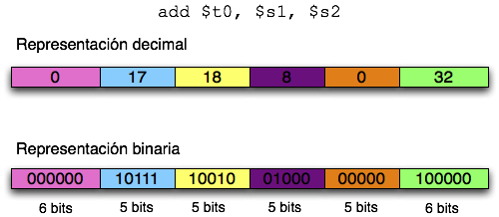
Representación de las instrucciones en el computador
Campos de una instrucción MIPS
GSyC - Lenguaje ensamblador

Slide 57

Representación de las instrucciones en el computador
Campos de una instrucción MIPS
op: operación básica de la instrucción, tradicionalmente denominada opcode
rs: registro del primer operando fuente
rt: registro del segundo operando fuente
rd: registro del operando destino
shamt: desplazamiento
funct: función, sirve para seleccionar la operación específica a realizar
GSyC - Lenguaje ensamblador

Slide 58
Representación de las instrucciones en el computador
Campos de una instrucción MIPS
¿Qué pasa si una instrucción necesita campos más largos? Conflicto entre el deseo de que todas las instrucciones tengan la misma longitud y el deseo de tener un único formato de instrucción
Principio de diseño IV: Un buen diseño demanda buenos compromisos
El compromiso elegido por los diseñadores del MIPS es mantener todas las instrucciones con la misma longitud, pero requiere de distintos formatos de instrucción para distintos tipos de instrucciones
GSyC - Lenguaje ensamblador

Slide 59
Representación de las instrucciones en el computador
Codificación del repertorio de instrucciones
Longitud variable
  Soporta cualquier número de operandos y cualquier combinación instrucción/modo de direccionamiento
  Etiquetas que indican el modo
  Se añaden tantos campos como sean necesarios + las etiquetas que permiten su interpretación
Longitud fija
  El código de operación especifica el modo de direccionamiento
  Sólo se permiten unas combinaciones determinadas de operaciones+modos
  Los campos de la instrucción son siempre los mismos
Híbrida
  Sólo se permiten unos determinados formatos de instrucción, que incluyen un número variable de modos y operandos
GSyC - Lenguaje ensamblador

Slide 60
Representación de las instrucciones en el computador
Instrucciones tipo I (Inmmediate)
Load/Store
  RS (registro fuente): registro base para el acceso a memoria
  RT (registro destino): registro para los datos
  Inmediato: desplazamiento para el cálculo de la dirección de memoria a la que hay que acceder
Aritmético-lógicas con direccionamiento inmediato
  RS (registro fuente): operando 1
  RT (registro destino): registro destino de la operación
  Inmediato: operando 2, directamente su valor
Saltos codicionales/incodicionales
  RS (registro fuente): registro de condición (para la comparación)/Registro que contiene la dirección destino del salto
  RT (registro destino): registro de condición (para la comparación)/No se utiliza
  Inmediato: desplazamiento respecto del PC/0
GSyC - Lenguaje ensamblador

Slide 61
Representación de las instrucciones en el computador
Instrucciones tipo R (Register)
Aritmético-lógicas registro-registro
  RS (registro fuente): operando 1
  RT (registro destino): operando 2
  RD: registro destino
  sa (Shift Amount): indica el desplazamiento para las instrucciones de tipo Shift
  function: junto con el OpCode indica el tipo de operación que se debe realizar
GSyC - Lenguaje ensamblador

Slide 62
Representación de las instrucciones en el computador
Instrucciones tipo J (Jump)
Salto incondicional y retorno de procedimiento que utilizan direccionamiento con desplazamiento relativo al PC
  opCode: Código de la operación
  Instr_index: offset relativo el PC
GSyC - Lenguaje ensamblador

